Slide 1
Instituições da União Europeia e a Cidadania
Adriano Pereira | Mónica Silva

Slide 2
Instituições da União Europeia
Parlamento Europeu | Representa os cidadãos da União Europeia
Comissão Europeia | Defende os valores da União Europeia
Conselho da União Europeia | Representa os governos nacionais
Conselho Europeu | Define as orientações políticas gerais da União Europeia
Tribunal de Justiça das Comunidades Europeias | Assegura o cumprimento da legislação europeia
Tribunal de Contas Europeu | Fiscaliza o financiamento das atividades da União Europeia

Slide 3
Instituições da União Europeia
Provedor de Justiça Europeu | Investiga queixas contra instituições, órgãos, serviços e agências da União Europeia
Banco Central Europeu | Responsável pela política monetária europeia
Comité Económico e Social Europeu | Representa a sociedade civil, os empregadores e os trabalhadores
Comité das Regiões | Órgão consultivo que representa as entidades locais e regionais da União Europeia
Agências Europeias e outros organismos da União Europeia | Auxiliar as instituições europeias nos diversos domínios da União Europeia

Slide 4

Direitos enquanto Cidadãos Europeus
Fazer uma Petição ao Parlamento Europeu
Estudar noutro país da UE
Trabalhar noutro
país da UE
Votar e Ser Eleito nas eleições europeias e autárquicas
Proteção da Saúde e Segurança enquanto consumidor
Criar/Participar numa Iniciativa de Cidadania Europeia
Viajar para outro país da UE
Proteção diplomática em países terceiros
Recorrer ao Provedor de Justiça Europeu
Residir noutro país da UE
Garantir que os meus dados pessoais têm o tratamento correto
Direito à informação

Slide 5








Valores Defendidos pela UE
União mútua entre os Povos
Paz
Solidariedade
Proteção dos direitos
dos Humanos
Justiça e Liberdade
de Circulação
Respeito pela CDF da UE

Slide 6

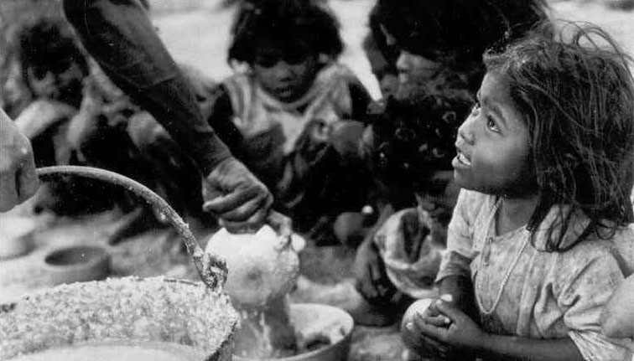


Valores Defendidos pela UE
Desenvolvimento Sustentável
Erradicação da Pobreza
Proteção dos Direitos das Crianças
Segurança

Slide 7
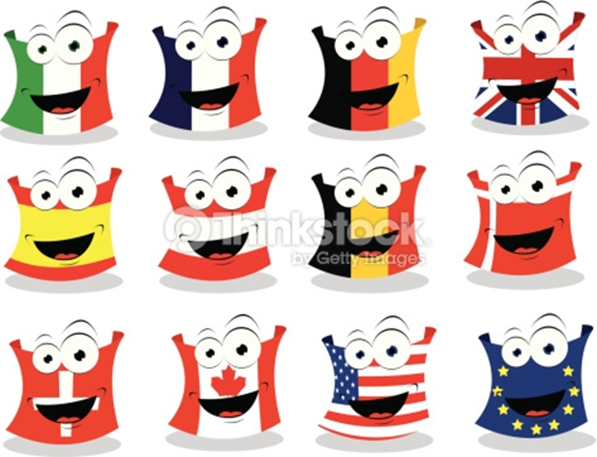
Fim.

